Slide 1
இயல்: வழக்கு
வழக்கு
1. இயல்பு வழக்கு
2.தகுதி வழக்கு

Slide 2
1 . இயல்பு வழக்கு
இயல்பு வழக்கு
1.இலக்கணமுடையது
2.இலக்கணப்போலி
3.மரூஉ

Slide 3
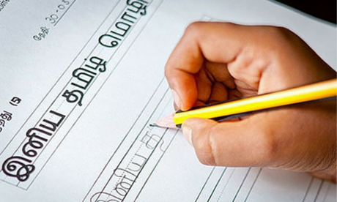

Slide 5
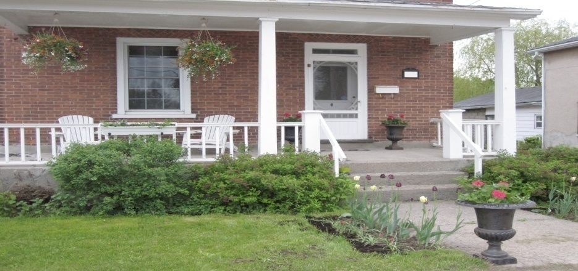
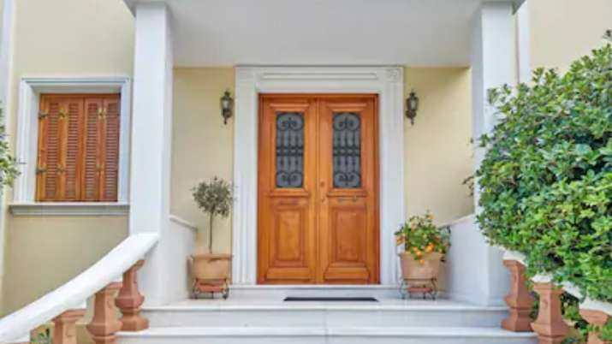
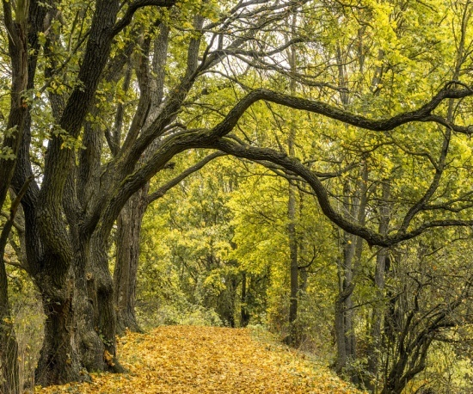
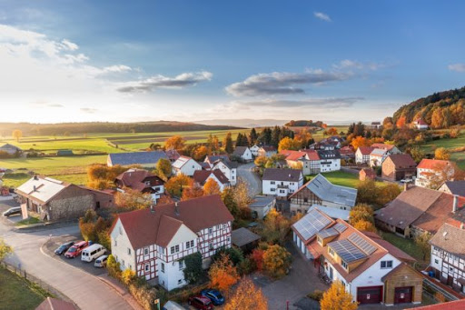
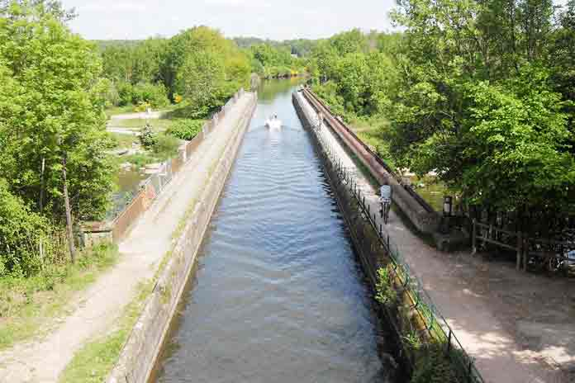
இல்முன் - முன்றில்
இல்வாய் - வாயில்
கிளைநுனி - நுனிக்கிளை
புறநகர்-
நகர்ப்புறம்
வாய்க்கால்-கால்வாய்

Slide 7
2. தகுதி வழக்கு
தகுதி வழக்கு
1.இடக்கரடக்கல்
2.மங்கலம்
3.குழூஉக்குறி

Slide 12
போலி

